Slide 1
2．海岸漂着物の状況 (1)漂着状況 ②現存量
沖縄県では、過年度に県内の踏査可能なほぼ全て海岸（約900海岸）において海岸漂着物の現存量を調査（目視踏査）しています。これは平成23年の調査結果です。県内の海岸漂着物の現存量は約9,000㎥となっています
このデータは、「沖縄県内における海岸漂着物等の現況-平成26年度版-」より。この資料には、地域別・海岸別の現存量や地域別・島別の年間漂着量なども記載されています。
本編
https://www.pref.okinawa.jp/_res/projects/default_project/_page_/001/023/447/genkyouhonpen.pdf
資料編
https://www.pref.okinawa.jp/_res/projects/default_project/_page_/001/023/447/genkyoushiryouhen.pdf

Slide 2
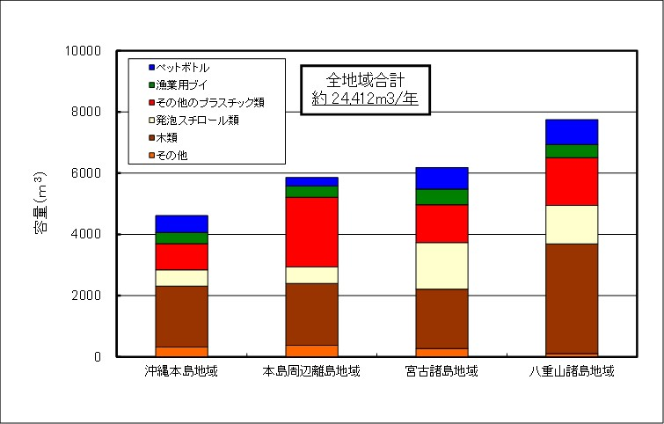
2．海岸漂着物の状況 (1)漂着状況 ③年間漂着量
沖縄県では、平成22年度から県内の代表的な海岸において継続的に海岸漂着物の調査を実施しており、年間漂着量等を推計しています。これは平成25～26年の年間漂着量の推計結果です。沖縄県全体における海岸漂着物の年間漂着量は、毎年重量で約2,000～4,000トン、容量で約20,000～40,000㎥となっています。
県内地域区分別の海岸漂着物の漂着重量(左)と漂着容量（右）推計結果 （平成25年11月～平成26年１月の365日あたり）
このデータは、「沖縄県内における海岸漂着物等の現況-平成26年度版-」より。この資料には、地域別・海岸別の現存量や地域別・島別の年間漂着量なども記載されています。
本編：https://www.pref.okinawa.jp/_res/projects/default_project/_page_/001/023/447/genkyouhonpen.pdf
資料編：https://www.pref.okinawa.jp/_res/projects/default_project/_page_/001/023/447/genkyoushiryouhen.pdf

Slide 3
2．海岸漂着物の状況 (1)漂着状況 ④海岸漂着物の発生国-1
下図は、沖縄本島及び沖縄本島周辺離島地域で実施した漂着ペットボトルの製造国調査結果です。調査した地域毎にペットボトルの製造国割合と人口（※図作成時）を記載しています。離島を中心に人口の少ない地域では中国製が殆どを占めていますが、人口の多い沖縄本島中南部では日本製の割合が高くなっています。このことから、県内の海岸漂着物の問題は単に中国に主な原因がある訳ではないことが解ります。人口が多くなれば環境中に流出するペットボトルは比例して多くなります。中国の人口は約14億人に対して沖縄県の人口は約150万人です。下図の結果は人口による差となっているとも考えられます。海岸漂着物対策については、県内からの発生抑制も重要となります。
約 130,000人
約 4,4００人
約 ７００人
約 7,6００人
約 330人
約 620,000人
渡名喜島
約 1,７００人
約 580,000人
平成30年度沖縄県海岸漂着物全踏調査業務及び令和2年度渡名喜村海岸漂着物発生抑制対策事業実施結果より作成

Slide 4
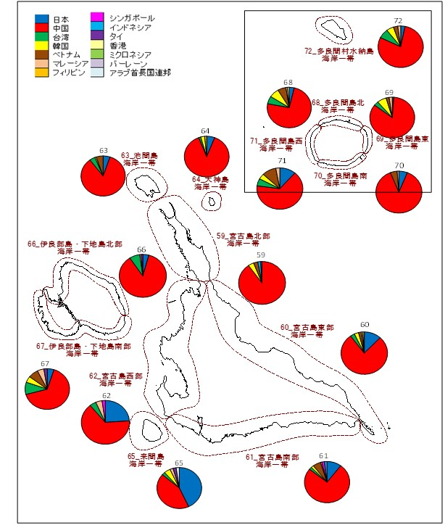
2．海岸漂着物の状況 (1)漂着状況 ④海岸漂着物の発生国-2
前ページで解説した沖縄本島及び沖縄本島周辺離島地域におけるペットボトルの製造国割合の傾向については、八重山諸島地域、宮古諸島地域でも同じ傾向がみられます。左図は宮古諸島地域のペットボトルの製造国割合の調査結果です。円グラフの62番は宮古島の中心街（平良）近傍の海岸、65番は来間島の宮古島中心街を向いている海岸の調査結果であり、他地域に比べ日本製の割合が高くなっています。
平成29年度沖縄県海岸漂着物等地域対策推進事業実施結果より作成

Slide 5
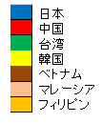
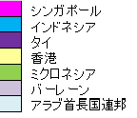
2．海岸漂着物の状況 (1)漂着状況 ④海岸漂着物の発生国-3
下図は八重山諸島地域のペットボトルの製造国割合の調査結果です。円グラフの76番は石垣島の市街地近傍の海岸、78番は竹富島の石垣市街地を向いている海岸の調査結果であり、他地域に比べ日本製の割合が高くなっています。
平成29年度沖縄県海岸漂着物等地域対策推進事業実施結果より作成

Slide 6
2．海岸漂着物の状況 (1)漂着状況 【参考①】市街地のごみ
前出「④海岸漂着物の製造国」では、人口が多くなれば環境中に流出するペットボトルが多くなる傾向があることを説明しました。
ここでは、県内から排出されるごみに関する参考情報として、県内市街地の散乱ごみの調査結果を紹介します。 (一社)海と日本PROJECT in 沖縄県（事務局：琉球放送株式会社）は令和５年度に「沖縄県内の街ごみに関する調査」を実施し、国際通りと波の上うみそら公園の散乱ごみ調査、対策検討会を開催しています。
国際通りの散乱ごみ調査は2023年５月に４日間にわたり国際通り及びその周辺地区を対象に行われ、約11,000個のごみが確認されました。
特に多かったのは吸い殻などのタバコ関連、ついで飲食関連のごみでした。対策検討会の中では、街の散乱ごみの多くが最終的には海へ流れ、「海洋ごみ」になっている事が指摘されています。
このページは「沖縄県内の街ごみに関する調査」事業実施業務 報告書（一社海と日本プロジェクトin沖縄県） より作成
4日間で約11,000個の散乱ごみを確認

Slide 7
2．海岸漂着物の状況 (1)漂着状況 【参考②】県内河川のごみ
前ページに引き続き、県内から排出されるごみに関する参考情報として、県内の河川ごみの調査結果を紹介します。沖縄県では平成26年度に県内の全ての２級河川において河川敷など河川域のごみの実態調査を実施しています。下図の左は沖縄本島北部、右は南部の調査結果となります。人口の多い南部の河川では北部に比べごみ量が非常に多くなっています。これらのごみの多くはいずれ海に流出すると考えられます。この業務報告書には、県内全ての２級河川の調査結果が記載されています。（平成26年度沖縄県海岸漂着物地域対策推進事業報告書 https://www.pref.okinawa.jp/kurashikankyo/kankyo/1004212/1022382/1019455.html）

